Slide 1
Kelompok Kalkulate
Gregorius Aldi
Nikolaus Gracia

Slide 2
Apa itu Kalkulate?
Kalkulate adalah aplikasi kalkulator mini sederhana untuk pengguna smartphone.

Slide 3
Fungsi kalkulate
Untuk perhitungan sederhana seperti tambah kurang kali dan bagi

Slide 4
Konsep MOOP
Aplikasi ini menggunakan inheritance / penurunan :
Karena dalam konsep berhitung semua mengalami penurunan .
Untuk user interface kalkulate ini menggunakan abstract .

Slide 5
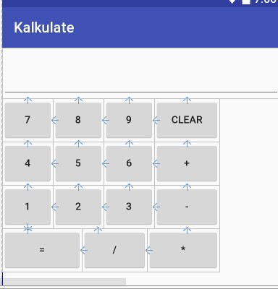
Gambar Aplikasi

